Slide 1
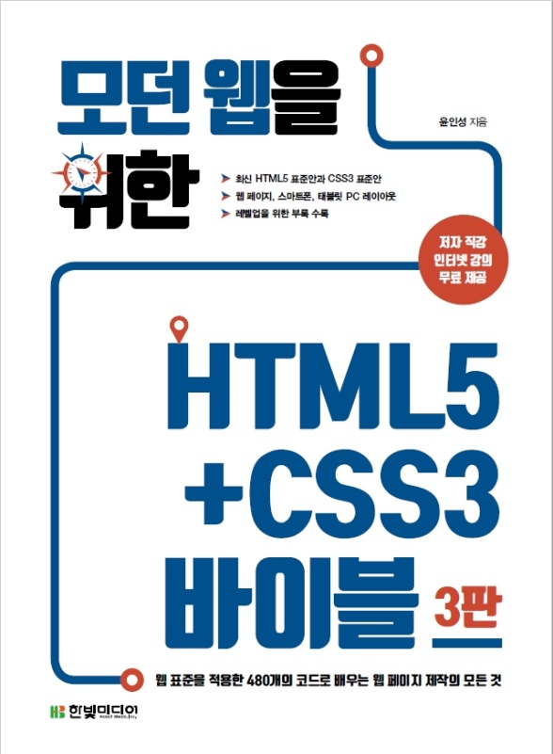
모던웹을 위한 HTML5+CSS3 바이블
CHAPTER 10: CSS3 변환
ㅇㅇ대학교 ㅇㅇ학과
홍길동

Slide 2
시작하기전에
소스코드
http://www.hanbit.co.kr/src/10158

Slide 3
이 책의 학습 목표
CHAPTER 01: HTML5의 역사와 Visual Studio Code 설치하기
CHAPTER 02: 사용자에게 보이는 뷰를 만드는 HTML 태그
CHAPTER 03: HTML 문서 내부의 특정 요소를 선택할 때 사용하는 선택자에 관하여
CHAPTER 04: HTML 요소에 스타일을 적용하는 방법
CHAPTER 05: 레이아웃을 만드는 방법
CHAPTER 06: HTML5를 사용해 모바일 페이지를 만드는 방법
CHAPTER 07: 태블릿 PC를 위한, 동적 너비를 가지는 레이아웃 구성 방법
CHAPTER 08: 간단한 소셜커머스의 메인 페이지를 만들어보기
CHAPTER 09: 변형과 애니메이션에 관한 CSS3 고급 내용 살펴보기
CHAPTER 10: CSS3 변환(transform)으로 3D 구현하기
CHAPTER 11: @로 시작하는 코드, 규칙(@-rule)이 사용되는 반응형 웹
CHAPTER 12: 그리드 시스템과 관련된 플러그인 살펴보기

Slide 4
Contents
CHAPTER 10 CSS3 변환
10.1 변환이란?
10.2 2차원 변환 transform 속성 2차원 변환 함수 transform - origin 속성
10.3 3차원 변환 3차원 변환 함수 transform - style 속성 backface- visibility 속성
10.4 원근법
10.5 회전 목마 body 태그 구성 스타일 사용 애니메이션 적용

Slide 5
CHAPTER 10 CSS3 변환
CSS3 변환(transform)으로 3D 구현하기

Slide 6

이 장에서 만들 예제
회전하는 정육면체

Slide 7
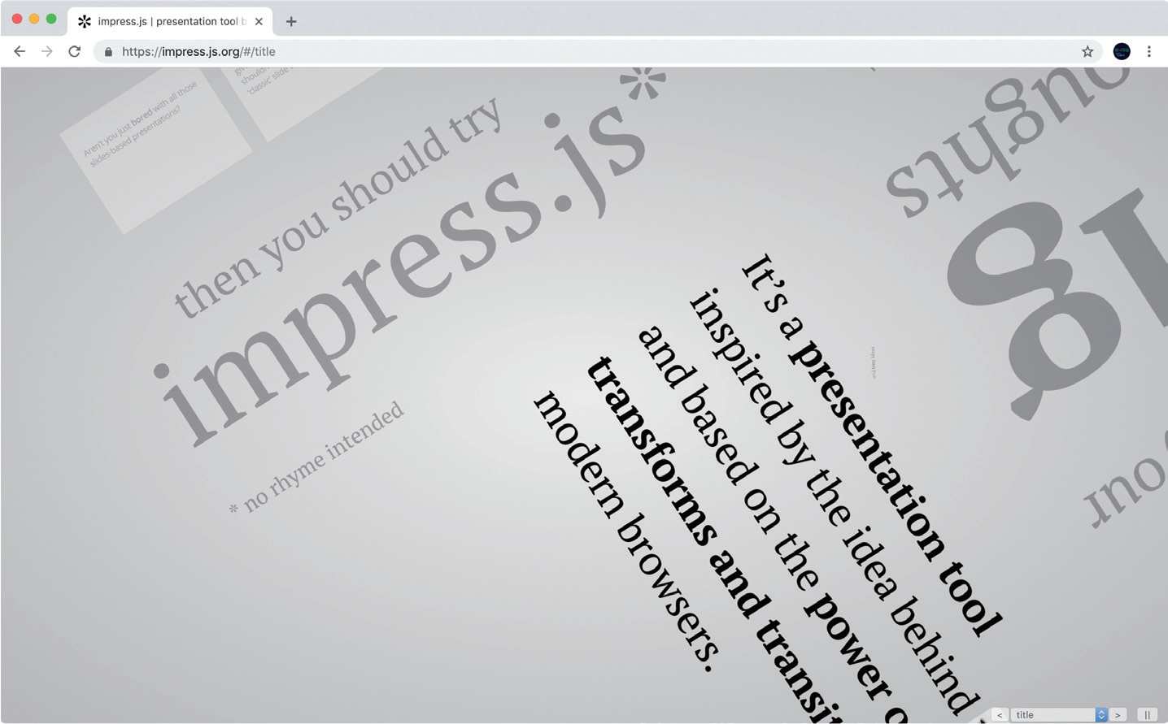
10.1 변환이란?
HTML5에서 3차원을 구현하는 방법 2가지: 1. 자바스크립트를 사용한 WebGL / 2. CSS3를 사용한 3차원 변환
impress.js: HTML을 사용해 프레젠테이션을 만들 수 있게 해주는 플러그인(https://impress.js.org)

Slide 8
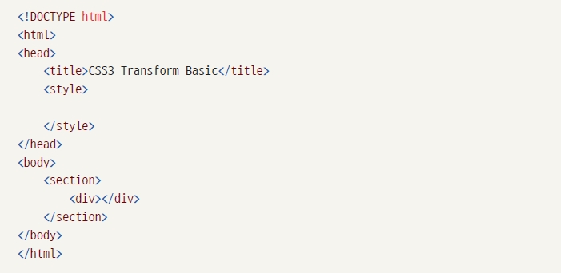

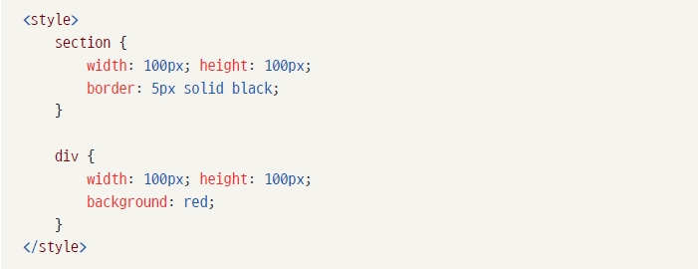
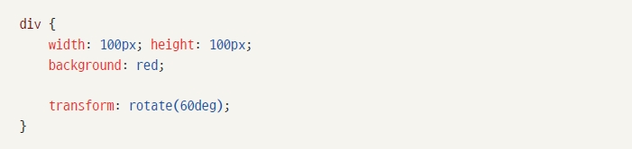
10.2 2차원 변환 / transform 속성
HTML 페이지 구성
style 태그 내부에 박스의 너비와 높이를 지정하는 코드 입력
transform 속성 사용: 코드 실행하면 사각형이 60도 회전

Slide 9
10.2 2차원 변환 / 2차원 변환 함수
변환 함수 | 설명
translate(translateX, translateY) | 특정 크기만큼 이동합니다.
translateX(translateX) | X축으로 특정 크기만큼 이동합니다.
translateY(translateY) | Y축으로 특정 크기만큼 이동합니다.
scale(scaleX, scaleY) | 특정 크기만큼 확대 및 축소합니다.
scaleX(scaleX) | X축으로 특정 크기만큼 확대 및 축소합니다.
scaleY(scaleY) | Y축으로 특정 크기만큼 확대 및 축소합니다.
skew(angleX, angleY) | 특정 각도만큼 기울입니다.
skewX(angleX) | X축으로 특정 각도만큼 기울입니다.
skewY(angleY) | Y축으로 특정 각도만큼 기울입니다.
rotate(angleZ) | 특정 각도만큼 회전합니다.

Slide 10
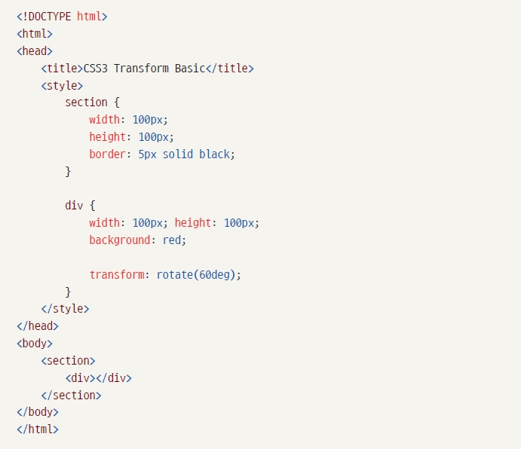

10.2 2차원 변환 / transform-origin 속성
transform-origin 속성: 변환 중심을 설정하는 스타일 속성
transform-origin 속성은 기본적으로 태그 영역의 중심을 변환 중심으로 잡음
rotate() 변환 함수를 사용했으므로 사각형이 60도 회전: 사각형의 중심을 기준으로 회전
transform-origin 속성에는 2개의 크기 단위 적용 가능: 각각 변환 중심의 X 좌표와 Y 좌표를 의미
객체의 오른쪽 아래가 변환 중심이 되며, 변환 중심을 기준으로 rotate() 함수 실행

Slide 11
10.3 3차원 변환 / 3차원 변환 함수
변환 함수 | 설명
translate3d (translateX, translateY, translateZ) | 특정 크기만큼 이동합니다.
translateX (translateX) | X축으로 특정 크기만큼 이동합니다.
translateY (translateY) | Y축으로 특정 크기만큼 이동합니다.
translateZ (translateZ) | Z축으로 특정 크기만큼 이동합니다.
scale3d (scaleX, scaleY, scaleZ) | 특정 크기만큼 확대 및 축소합니다.
scaleX (scaleX) | X축으로 특정 크기만큼 확대 및 축소합니다.
scaleY (scaleY) | Y축으로 특정 크기만큼 확대 및 축소합니다.
scaleZ (scaleZ) | Z축으로 특정 크기만큼 확대 및 축소합니다.
rotate3d (angleX, angleY, angleZ) | 특정 각도만큼 회전합니다.
rotateX (angleX) | X축으로 특정 각도만큼 회전합니다.
rotateY (angleY) | Y축으로 특정 각도만큼 회전합니다.
rotateZ (angleZ) | Z축으로 특정 각도만큼 회전합니다.

Slide 12
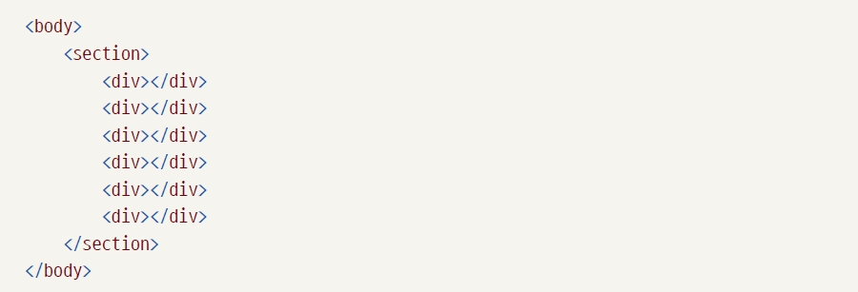
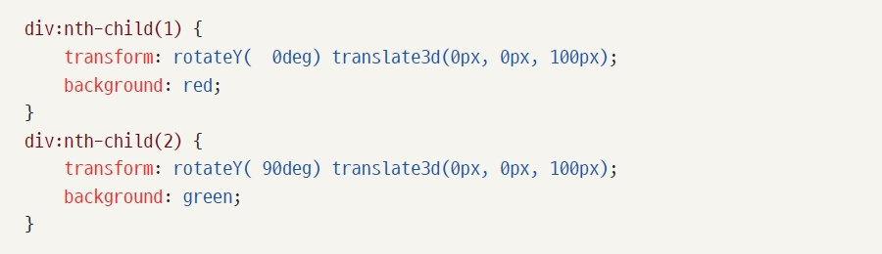
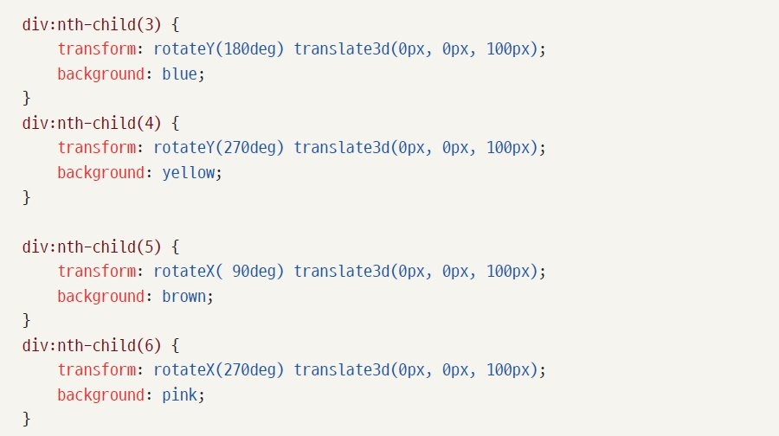
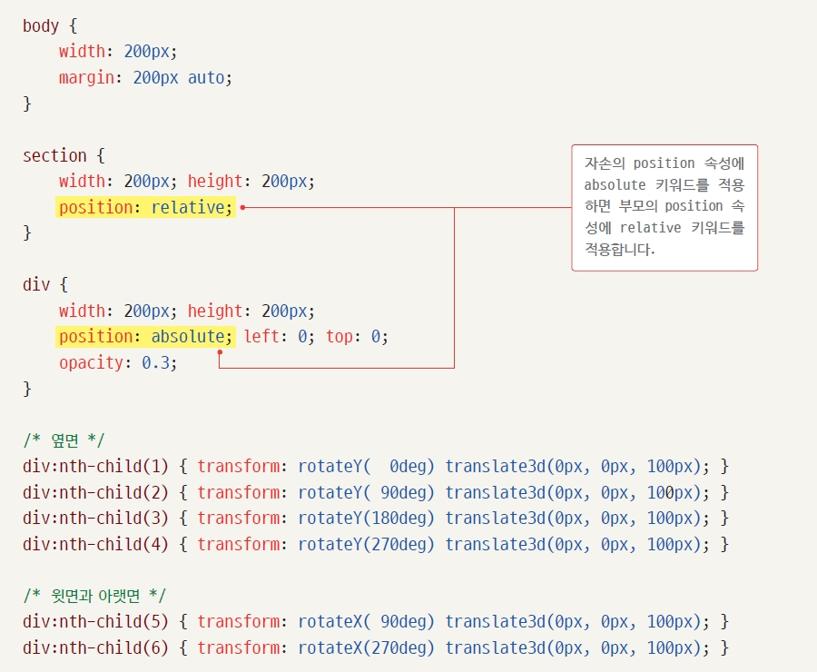
10.3 3차원 변환 / 3차원 변환 함수
div 태그 6개를 놓아 면 6개를 만들기
이 면 6개를 section 태그로 감싸 하나의 객체로 만듬
div 태그의 position 속성에 absolute 키워드 적용
left 속성과 top 속성을 사용해 하나로 뭉침
각각의 태그를 적당한 각도로 회전시키고 외곽으로 밀기
각각의 div 태그에 색상 입력

Slide 13
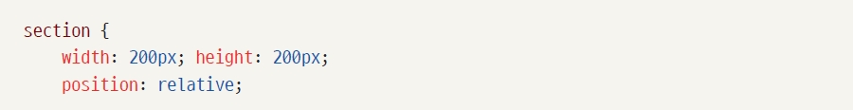
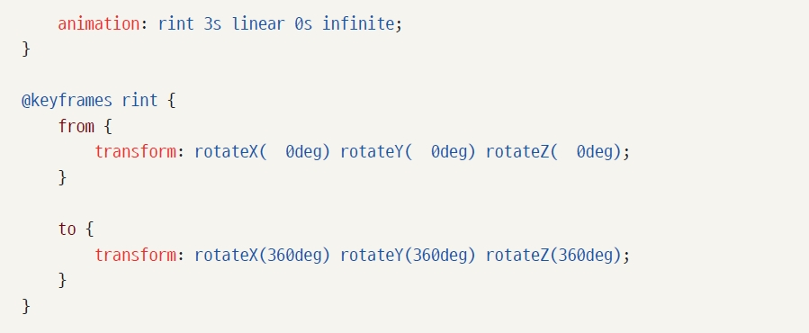

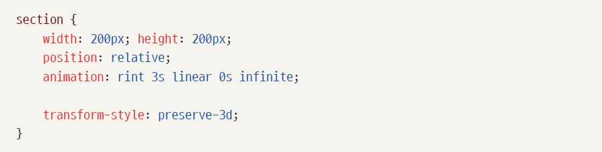
10.3 3차원 변환 / transform-style 속성
transform-style 속성은 변환을 적용할 때 그 영향력이 자신에게만 적용될지 자손에게도 적용될지 정함
자손의 3차원 속성을 유지한 채로 부모를 회전시키고 싶을 때는 부모의 transform-style 속성에 preserve-3d 키워드를 적용해야 함
section 태그의 transform-style 속성에 preserve-3d 키워드를 적용시키고 코드를 실행하면, 정육면체가 회전

Slide 14
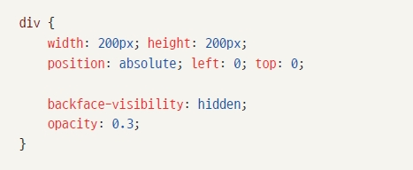

10.3 3차원 변환 / backface-visibility 속성
backface-visibility 속성: 3차원 공간에서 평면의 후면을 보이거나 보이지 않게 만드는 스타일 속성
div 태그에 backface-visibility 속성에 hidden 키워드를 적용
키워드 | 설명
visible | 후면을 보이게 만듬
hidden | 후면을 보이지 않게 만듬

Slide 15

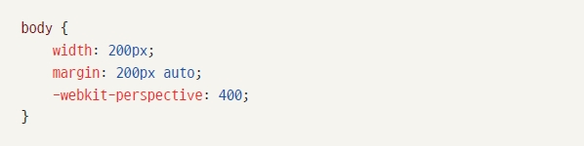
10.4 원근법
perspective 속성: 원근법을 지정하며, 화면에 얼마나 많은 3차원 픽셀을 놓을 것인지 정의하는 속성
일반적으로 perspective 속성에는 400픽셀에서 2000픽셀 사이의 숫자를 입력함

Slide 16
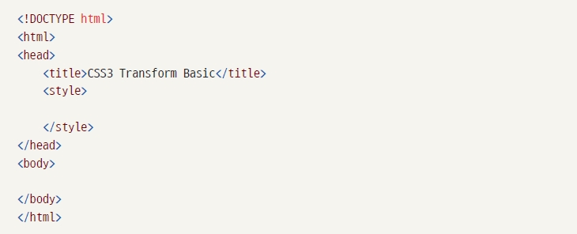
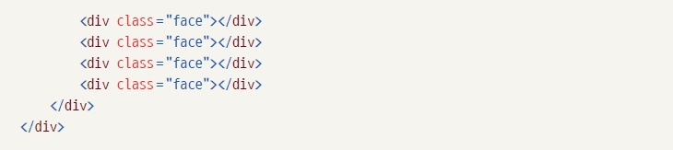
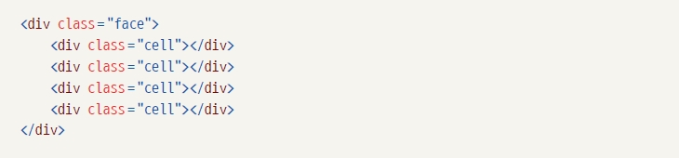
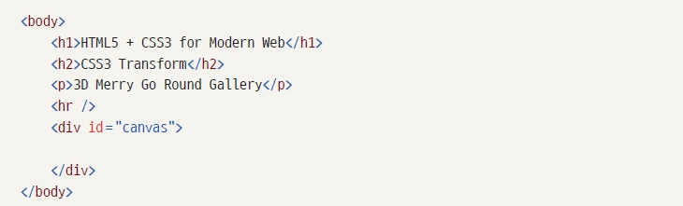
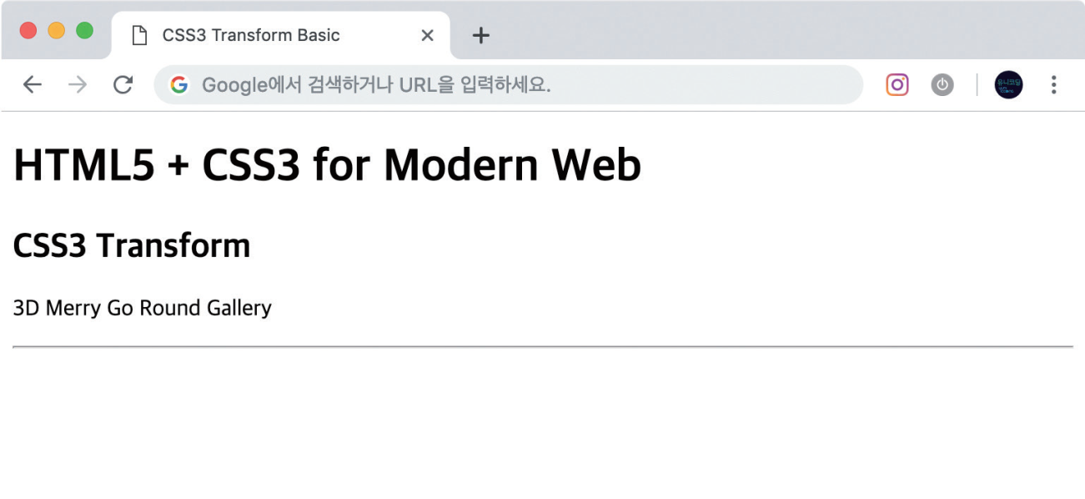
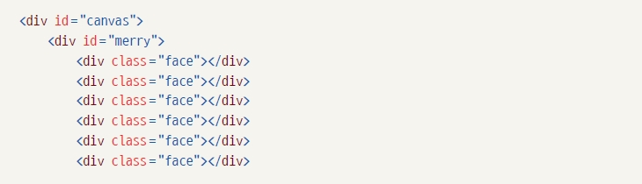
10.5 회전목마 / body 태그 구성
HTML 페이지 구성
간단한 소개 페이지와 회전 목마를 올려둘 div 태그를 만들고 id 속성값으로 canvas를 입력
회전 목마의 열 개수 10개 만들기
#canvas 태그는 회전 목마 객체를 적당한 위치에 놓기 위해 만든 태그 / #merry 태그는 회전 목마 객체를 의미
class 속성값으로 face를 부여한 div 태그에 div 태그를 4개씩 놓고 class 속성값으로 cell을 입력

Slide 17
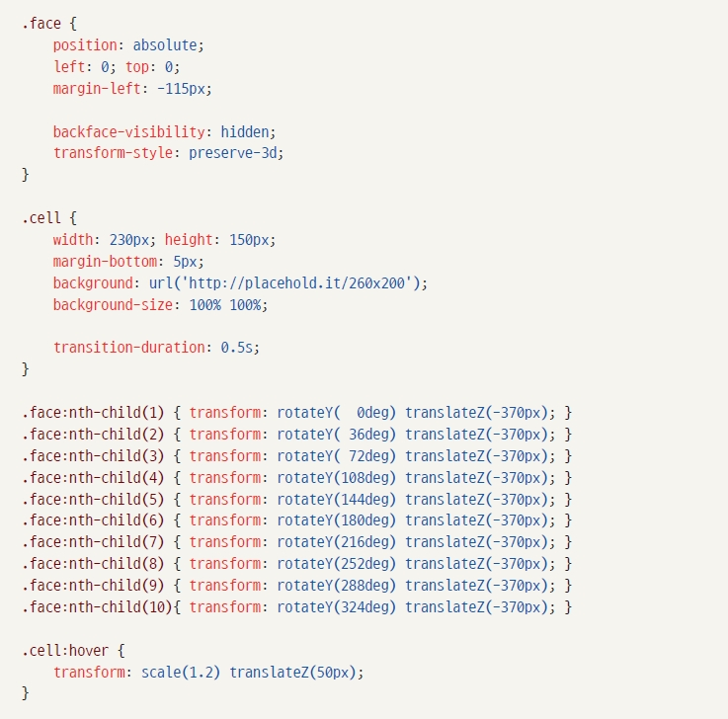
10.5 회전목마 / 스타일 사용
모든 태그의 margin 속성과 padding 속성을 초기화하고 html 태그와 body 태그의 height 속성도 초기화
#canvas 태그와 #merry 태그 스타일 사용
이어서 회전 목마 내부의 열과 셀의 위치를 잡기

Slide 18
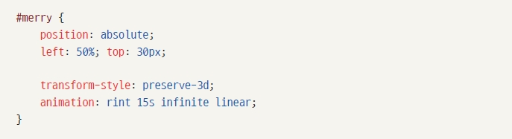
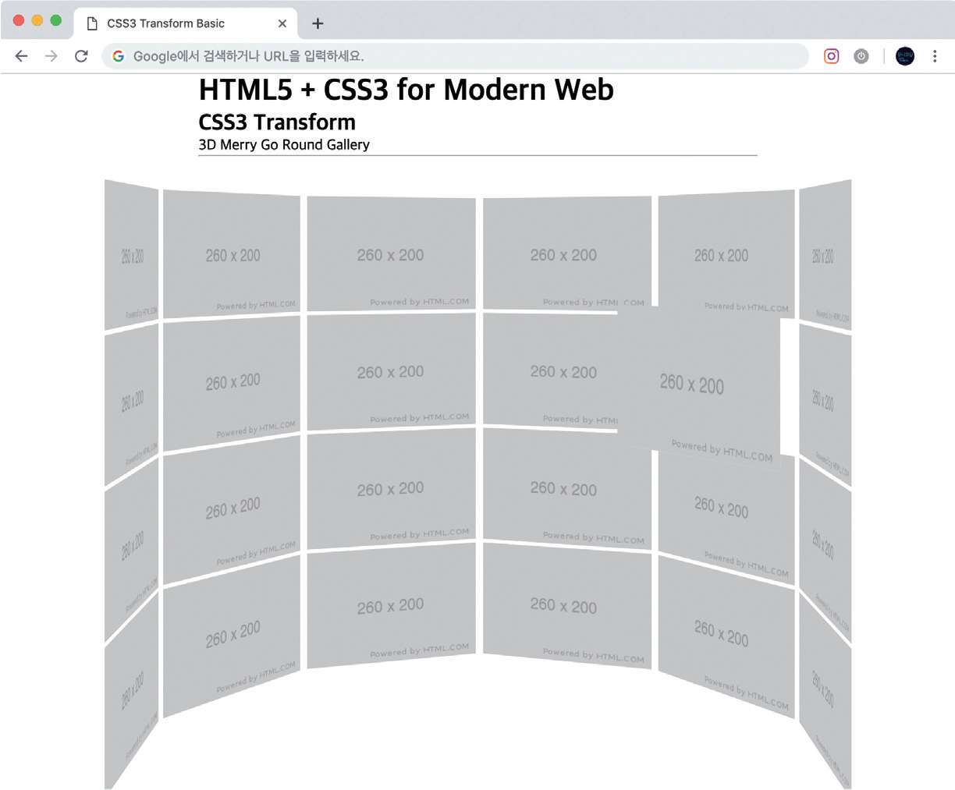
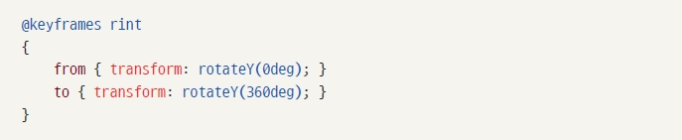
10.5 회전목마 / 애니메이션 적용
#merry 선택자에 animation 속성을 사용
애니메이션 이름은 rint이고 15초 동안 무한 반복
rint 키 프레임 생성: 키 프레임을 생성하여 15초 동안 한 바퀴를 돌게 만듬

